Slide 1

Лекция 1
Анализ аппаратного и программного обеспечения компьютера

Slide 2
Компоненты ИТ-инфраструктуры
Компьютерное железо
Хранилище данных
Компьютерное программное обеспечение
Основные проблемы управления аппаратными и программными технологиями

Slide 3
Компьютерное железо
ИТ-инфраструктура: предоставляет платформу для поддержки всех информационных систем в бизнесе.
  Компьютерное железо
  Компьютерное программное обеспечение
  Технология управления данными
    Базы данных, Microsoft SQL Server, MySQL, Oracle DB.
  Сетевые и телекоммуникационные технологии

Slide 4
Компьютерная архитектура
Современный компьютер состоит из одного или нескольких процессоров, некоторого объема основной памяти, жестких дисков или флэш-накопителей, принтеров, клавиатуры, мыши, дисплея, сетевых интерфейсов и различных других устройств ввода/вывода.
В целом, это сложная система. Управление всеми этими компонентами и их оптимальное использование — чрезвычайно сложная работа. По этой причине компьютеры оснащены слоем программного обеспечения, называемым операционной системой, чья работа заключается в предоставлении пользовательским программам лучшей, более простой, более чистой модели компьютера и в управлении всеми только что упомянутыми ресурсами.

Slide 5
Компьютерная архитектура
Программа, с которой взаимодействуют пользователи, обычно называемая оболочкой, если она текстовая, и графическим пользовательским интерфейсом (GUI), если она использует значки, на самом деле не является частью операционной системы, хотя и использует ее для выполнения своей работы.
Аппаратное обеспечение состоит из микросхем, плат, флэш-накопителей, дисков, клавиатуры, монитора и подобных физических объектов.
Над аппаратным обеспечением находится программное обеспечение. Большинство компьютеров имеют два режима работы: режим ядра и пользовательский режим.
Операционная система, самая фундаментальная часть программного обеспечения, работает в режиме ядра (также называемом режимом супервизора) по крайней мере для некоторых своих функций.

Slide 6
Компьютерная архитектура
В этом режиме она имеет полный доступ ко всему оборудованию и может выполнять любые инструкции, которые машина способна выполнить. Остальное программное обеспечение работает в пользовательском режиме, в котором доступен только подмножество машинных инструкций. В частности, те инструкции, которые влияют на управление машиной, определяют границы безопасности или выполняют ввод-вывод (I/O), запрещены для программ пользовательского режима. Мы будем неоднократно возвращаться к разнице между режимом ядра и пользовательским режимом на протяжении всей этой книги. Это играет решающую роль в том, как работают операционные системы.

Slide 7
Операционные системы
Операционные системы отличаются от пользовательских (т. е. прикладных) программ не только тем, где они находятся. В частности, они огромны, сложны и очень долговечны. Исходный код для Windows составляет более 50 миллионов строк кода. Исходный код для Linux составляет более 20 миллионов строк кода. Оба все еще растут. Чтобы понять, что это значит, представьте себе печать 50 миллионов строк в виде книги, по 50 строк на страницу и 1000 страниц в томе (примерно размером с эту книгу). Каждая книга будет содержать 50 000 строк кода. Потребуется 1000 томов, чтобы перечислить операционную систему такого размера. Теперь представьте себе книжный шкаф с 20 книгами на полке и семью полками или 140 книгами в общей сложности. Для хранения полного кода Windows 10 потребовалось бы чуть больше семи книжных шкафов. Можете ли вы представить, что вы получаете работу по поддержке операционной системы, и в первый же день ваш босс приводит вас в комнату с этими семью книжными шкафами кода и говорит: «Иди, выучи это». И это только для той части, которая работает в ядре. Никто в Microsoft не понимает всю Windows, и, вероятно, большинство программистов там, даже программистов ядра, понимают только малую ее часть. Когда включаются основные общие библиотеки, база исходного кода становится намного больше. И это исключает базовое прикладное программное обеспечение (такие как браузер, медиаплеер и т. д.).

Slide 8
Операционные системы
Теперь должно быть ясно, почему операционные системы живут долго — их очень трудно писать, и, написав одну, владелец не хочет выбрасывать ее и начинать снова.
Вместо этого такие системы развиваются в течение длительных периодов времени. Windows 95/98/Me была в основном одной операционной системой, а Windows NT/2000/XP/Vista/Windows 7/8/10 — другой. Они выглядят похожими для пользователей, потому что Microsoft позаботилась о том, чтобы пользовательский интерфейс Windows 2000/XP/Vista/Windows 7 был очень похож на пользовательский интерфейс системы, которую она заменяла, в основном Windows 98.
Это не обязательно относилось к Windows 8 и 8.1, которые внесли множество изменений в графический интерфейс и быстро вызвали критику со стороны пользователей, которые хотели, чтобы все оставалось как есть. Windows 10 отменила некоторые из этих изменений и ввела ряд улучшений. Windows 11 построена на основе Windows 10.

Slide 9
Операционные системы
Трудно точно определить, что такое операционная система, кроме как сказать, что это программное обеспечение, работающее в режиме ядра, — и даже это не всегда верно. Часть проблемы заключается в том, что операционные системы выполняют две по сути не связанные функции: предоставляют программистам приложений (и прикладным программам, естественно) чистый абстрактный набор ресурсов вместо беспорядочных аппаратных и управляют этими аппаратными ресурсами. В зависимости от того, кто говорит, вы можете услышать в основном об одной функции или другой.
Архитектура (набор инструкций, организация памяти, ввод-вывод и структура шины) большинства компьютеров на уровне машинного языка примитивна и неудобна для программирования, особенно для ввода-вывода. Чтобы сделать этот момент более конкретным, рассмотрим современные жесткие диски SATA (Serial ATA), используемые на большинстве компьютеров. Книга (Deming, 2014), описывающая раннюю версию интерфейса к диску — то, что программист должен знать, чтобы использовать диск, — заняла более 450 страниц. С тех пор интерфейс был пересмотрен несколько раз и стал еще сложнее, чем был в 2014 году. Очевидно, что ни один здравомыслящий программист не захочет иметь дело с этим диском на аппаратном уровне. Вместо этого часть программного обеспечения, называемая драйвером диска, имеет дело с аппаратным обеспечением и предоставляет интерфейс для чтения и записи блоков диска, не вдаваясь в детали. Операционные системы содержат множество драйверов для управления устройствами ввода-вывода.

Slide 10
ИТ-инфраструктура: компьютерное оборудование
Компьютеры бывают разных размеров с разными возможностями обработки информации.
  FLOPS (операций с плавающей запятой в секунду)
Смартфоны, нетбуки, ноутбуки
Рабочие станции
  Более мощные возможности обработки графики, чем у ПК.
  Используется в основном для сложных проектных или инженерных работ, требующих мощных графических или вычислительных возможностей.

Slide 11
ИТ-инфраструктура: компьютерное оборудование
Серверы:
  Тип компьютера среднего класса.
  Поддержка компьютерной сети, обмен файлами и ресурсами.
  Предоставить аппаратную платформу для электронной коммерции.
Мэйнфреймы:
  Высокопроизводительный компьютер большой емкости, способный очень быстро обрабатывать большие объемы данных.
  Их часто используют в качестве огромных веб-серверов, где они более эффективны, чем десятки тысяч ПК, при обработке больших объемов записей.

Slide 12
ИТ-инфраструктура: компьютерное оборудование
Суперкомпьютер:
  Более сложный компьютер, используемый для задач, требующих чрезвычайно быстрых и сложных вычислений с тысячами переменных и миллионами измерений.
  Используется в инженерии, научном моделировании, военных исследованиях и исследованиях оружия, прогнозировании погоды.

Slide 13
ИТ-инфраструктура: компьютерное оборудование
Клиент/серверные вычисления:
  Форма распределенных вычислений
  Разделяет обработку между «клиентами» и «серверами»
  Клиенты: пользователь обычно напрямую взаимодействует только с клиентской частью приложения, часто для ввода данных или получения данных для дальнейшего анализа.
  Серверы: хранят и обрабатывают общие данные, а также выполняют действия по управлению сетью.

Slide 14
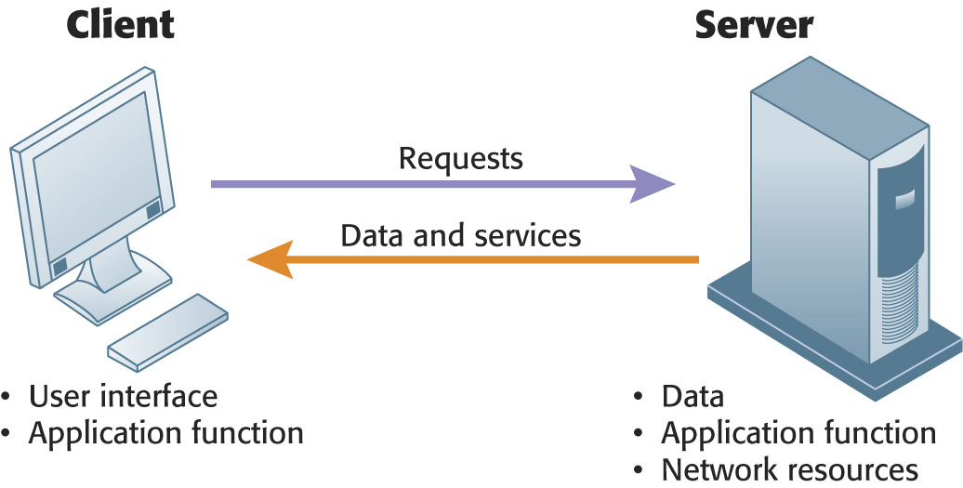
ИТ-инфраструктура: компьютерное оборудование
В клиент-серверных вычислениях компьютерная обработка разделена между клиентскими и серверными машинами, связанными сетью. Пользовательский интерфейс с клиентскими машинами.

Slide 15
ИТ-инфраструктура: компьютерное оборудование
Устройства вывода:
  Отображение данных после их обработки.
    Монитор
    Принтер
    Аудио выход
Информационные системы собирают и обрабатывают информацию одним из двух способов.

Slide 16
ИТ-инфраструктура: компьютерное оборудование
  Модель вычислений, в которой фирмы и частные лица получают вычислительные ресурсы через Интернет.
    Облачная инфраструктура как услуга
      клиенты используют обработку, хранение, сетевые и другие вычислительные ресурсы поставщиков облачных услуг для запуска своих информационных систем.
    Облачная платформа как услуга
      клиенты используют инфраструктуру и инструменты программирования, размещенные у поставщика услуг, для разработки своих собственных приложений.
    Облачное программное обеспечение как услуга
      клиенты используют программное обеспечение, размещенное у поставщика.

Slide 17
Преимущества облака
Устраняет необходимость крупных первоначальных капиталовложений в системы.
Устраняет длительные внедрения на корпоративных компьютерах
Отсутствие аппаратного обеспечения, которое подписчики могли бы приобретать, масштабировать и обслуживать.
Никаких операционных систем, серверов баз данных или серверов приложений для установки.
Доступен через веб-браузер
Лучшая масштабируемость, устранение затрат и сложности управления несколькими уровнями аппаратного и программного обеспечения.

Slide 18
Недостатки облака
Может быть непривлекательным для крупных компаний из-за их прикладных потребностей.
Ответственность за хранение и контроль данных находится в руках провайдера.
Риски безопасности могут увеличиться и открыть уязвимости для обслуживания данных.
Проблемы с надежностью системы
Зависимость пользователей от поставщика облачных вычислений

Slide 19
ИТ-инфраструктура: компьютерное программное обеспечение

Slide 20
ИТ-инфраструктура: компьютерное оборудование
  Процесс представления набора вычислительных ресурсов, чтобы к ним можно было получить доступ способами, не ограниченными физической конфигурацией или географическим местоположением.
  Мэйнфреймы IBM запускают десятки тысяч отдельных экземпляров Windows или Linux на одном большом мэйнфрейме, создавая у пользователей впечатление, что у них есть собственный выделенный компьютер.
  Виртуализация серверов: одновременная работа нескольких операционных систем на одном компьютере.
  Виртуальная память — это память, которая обманывает процессор, заставляя его думать, что это аппаратная память, но на самом деле это память, расположенная на жестком диске.

Slide 21
ИТ-инфраструктура: компьютерное оборудование
Многоядерные процессоры:
  Я интегральная схема с двумя или более процессорами
  Повышенная производительность, сниженное энергопотребление и более эффективная одновременная обработка нескольких задач.

Slide 22
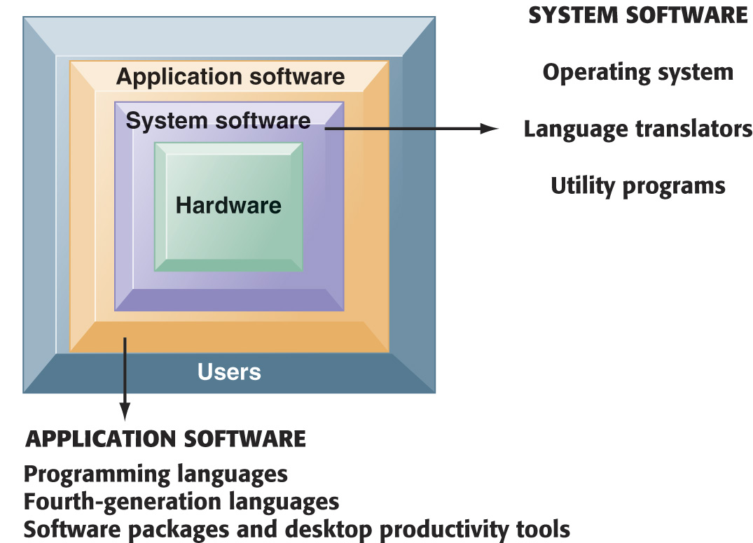
ИТ-инфраструктура: компьютерное программное обеспечение
Взаимосвязь между системным программным обеспечением, прикладным программным обеспечением и пользователями можно проиллюстрировать серией вложенных блоков. Системное программное обеспечение, состоящее из операционных систем, языковых переводчиков и служебных программ, контролирует доступ к оборудованию. Прикладное программное обеспечение, включая языки программирования и языки «четвертого поколения», для работы должно работать через системное программное обеспечение. Пользователь взаимодействует преимущественно с прикладным программным обеспечением.

Slide 23
ИТ-инфраструктура: компьютерное программное обеспечение
Java:
  Независимый от операционной системы и процессора объектно-ориентированный язык программирования.
Ajax:
  Позволяет клиенту и серверу незаметно обмениваться данными, чтобы избежать перезагрузки веб-страницы после каждого изменения.
Язык разметки гипертекста (HTML):
  Язык описания страниц для указания способа размещения элементов на веб-странице и создания ссылок на другие страницы и объекты.

Slide 24
Управление аппаратными и программными технологиями
Планирование мощностей
  Процесс прогнозирования момента насыщения аппаратной системы
  Обеспечение фирмы достаточной вычислительной мощностью для текущих и будущих потребностей.
  Факторы включают в себя:
    Максимальное количество пользователей
    Влияние текущего и будущего программного обеспечения
    Показатели эффективности
      минимальное время ответа на обработку бизнес-операций.
      Пропускная способность
Масштабируемость : способность системы расширяться для обслуживания большого количества пользователей без разрушения.
  Организации должны обеспечить наличие достаточных компьютерных ресурсов обработки, хранения и сетевых ресурсов для обработки растущих объемов цифровых транзакций и немедленного предоставления таких данных в Интернете.

Slide 25
Управление аппаратными и программными технологиями
Модель совокупной стоимости владения (TCO)
  Используется для анализа прямых и косвенных затрат, чтобы помочь определить фактическую стоимость владения конкретной технологией.
    Прямые затраты: затраты на приобретение оборудования, программного обеспечения.
    Косвенные затраты: текущие административные расходы, обновления, обслуживание, техническая поддержка, обучение, коммунальные услуги и расходы на недвижимость.
    Скрытые расходы: персонал службы поддержки, время простоя, дополнительное управление сетью.
  Пятилетняя совокупная стоимость владения компьютерного оборудования может в 3–10 раз превышать первоначальную закупочную цену.
  Снизить совокупную стоимость владения можно за счет повышения централизации, стандартизации аппаратных и программных ресурсов.

Slide 26
Стратегии создания и развертывания программного обеспечения
Готовые коммерческие программные решения готовы и доступны для лицензирования или продажи широкой публике.
  Готовые программные системы, которые невозможно модифицировать для удовлетворения конкретных потребностей конкретной организации, иногда называют системами или программным обеспечением «под ключ».
Разработка программного обеспечения на заказ описывает, как организация разрабатывает и создает программное обеспечение, специально адаптированное к ее потребностям.

Slide 27
Стратегии создания и развертывания программного обеспечения
Использование поставщиков технологических услуг
  Аутсорсинг
    С использованием внешний поставщик для:
      Запускайте сети.
      Хостинг, управление веб-сайтами.
      Разрабатывать программное обеспечение
      Управлять ИТ-инфраструктурой.
    Требует Соглашения об уровне обслуживания (SLA)
      формальные контракты между клиентами и поставщиками услуг, которые определяют конкретные обязанности поставщика услуг и уровень обслуживания, ожидаемый клиентом.

Slide 28
Управление аппаратными и программными технологиями
Использование облачных сервисов
  Малый бизнес «арендует» инфраструктуру у другой фирмы, чтобы избежать расходов на содержание оборудования и программного обеспечения самостоятельно.
    Разгрузка пикового спроса на удаленные центры обработки данных
  Рынки Amazon http://www.amazonservices.com/
  Amazon предоставляет облачные услуги крупным коммерческим фирмам, а также тысячам мелких торговцев, которые хотят использовать программное обеспечение Amazon для продажи своих товаров и услуг.
Управление мобильными платформами
  Балансирование повышения производительности от использования мобильных устройств с расходами на оснащение сотрудников этими устройствами.
    Совокупная стоимость владения беспроводных устройств колеблется от 1000 до 3000 долларов США.

